Slide 1

深圳市宝山技工学校
Shenzhen Baoshan Technlcal School
工业机器人离线编程
--2.3创建汽车玻璃涂胶smart组件
主讲：郑友龙

Slide 2
深圳市宝山技工学校
Shenzhen Baoshan Technlcal School
2.3创建汽车玻璃涂胶smart组件
任务概述
某汽车企业已经完成机器人对汽车玻璃的搬运等自动化生产，为了避免人工涂胶涂敷均匀一致性差，劳动强度大影响整车质量，需要利用机器人给汽车进行各种复杂形状的玻璃和空间位置快速而稳定的涂胶。为了在离线仿真过程中更加贴近真实工作情景，现需要仿真技术员利用Smart组件设计涂胶效果。

Slide 3
深圳市宝山技工学校
Shenzhen Baoshan Technlcal School
2.3创建汽车玻璃涂胶smart组件
学习目标：
1.了解涂胶子组件的作用
2.掌握涂胶效果smart组件信号和属性设计；

Slide 4
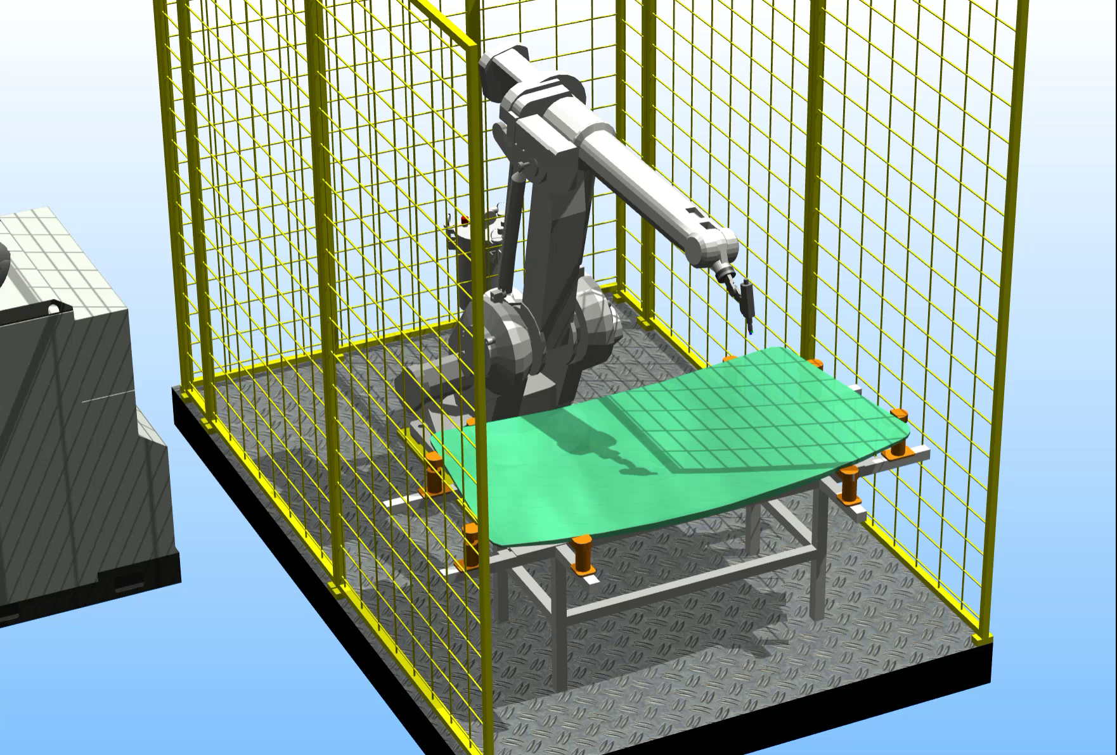
深圳市宝山技工学校
Shenzhen Baoshan Technlcal School
一、涂胶效果
在整个涂胶工作站中需要1个smart效果，1在涂胶过程生成涂胶轨迹，如下图所示。

Slide 5
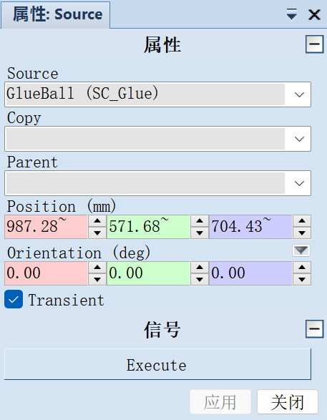
深圳市宝山技工学校
Shenzhen Baoshan Technlcal School
二、生成涂胶轨迹效果
① Source
解析：创建一个图形组件的拷贝。
属性:
Back - 对象进入队列
Front - 第一个对象在队列
NumberOfObjects -队列中对象的数量
信号：
Enqueue - 添加后面的对象到队列中
Dequeue - 删除队列中前面的对象

Slide 6
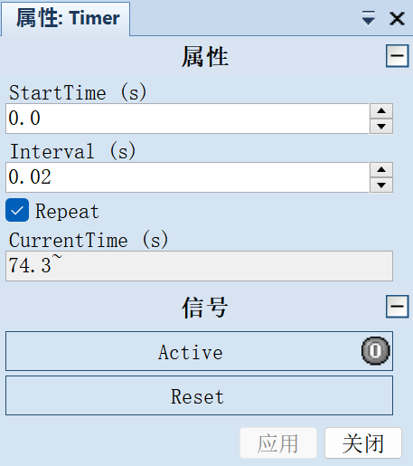
深圳市宝山技工学校
Shenzhen Baoshan Technlcal School
二、生成涂胶轨迹效果
②Timer
解析：在仿真时，在指定的距离间隔脉冲输出一个数据信号
属性:StartTime (Double) - 第一个脉冲之前的时间
Interval (Double) - 脉冲宽度
Repeat (Boolean) - 指定信号脉冲是重复还是单次
CurrentTime (Double) - 输出当前时间
输入:Active (Digital) - 设定为high (1)去激活计时器
Reset (Digital) - 设定为high (1)去复位当前计时
输出:Output (Digital) - 变成high (1)然后变成low (0)在指定的间隔距离

Slide 7
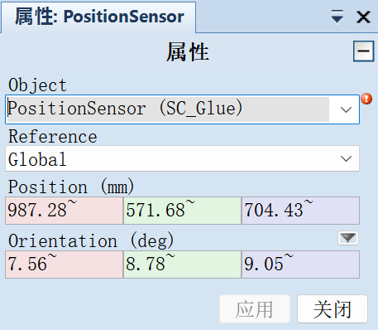
深圳市宝山技工学校
Shenzhen Baoshan Technlcal School
二、生成涂胶轨迹效果
③ PositionSensor
解析：在仿真过程对对象进行位置的监控
属性:
Object (IHasTransform) - 要监控的对象
Reference (String) - 坐标系统的返回数值
ReferenceObject (IHasTransform) - 参考对象
Position (Vector3) - 位置
Orientation (Vector3) - 欧拉角的方向

Slide 8
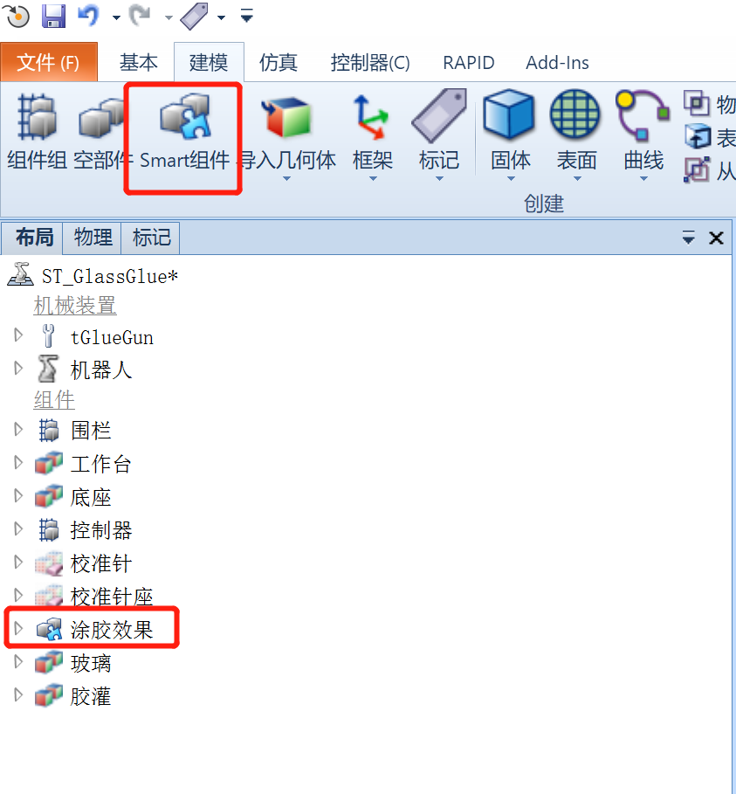
深圳市宝山技工学校
Shenzhen Baoshan Technlcal School
二、生成涂胶轨迹效果
1.在“建模”菜单中点击“Smart组件”，并命名为“涂胶效果”；

Slide 9
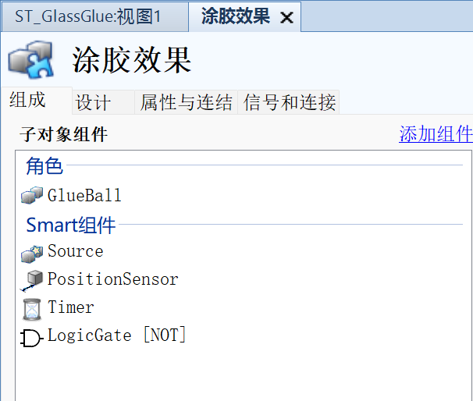
深圳市宝山技工学校
Shenzhen Baoshan Technlcal School
二、生成涂胶轨迹效果
1.在“建模”菜单中点击“Smart组件”，并命名为“涂胶效果”；
2.在“涂胶效果”添加右图所示子组件；

Slide 10
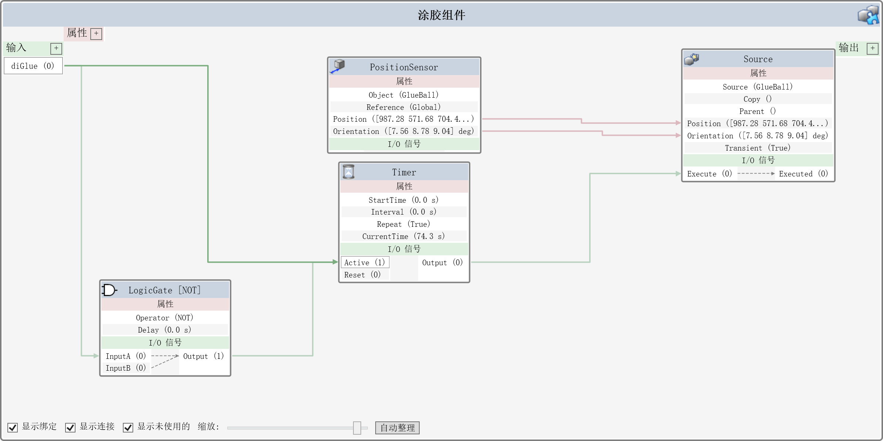
深圳市宝山技工学校
Shenzhen Baoshan Technlcal School
二、生成涂胶轨迹效果
1.在“建模”菜单中点击“Smart组件”，并命名为“涂胶效果”；
2.在“涂胶效果”添加右图所示子组件；
3.按照右图所示完成“涂胶效果”组件的信号连接和属性设置。

Slide 11
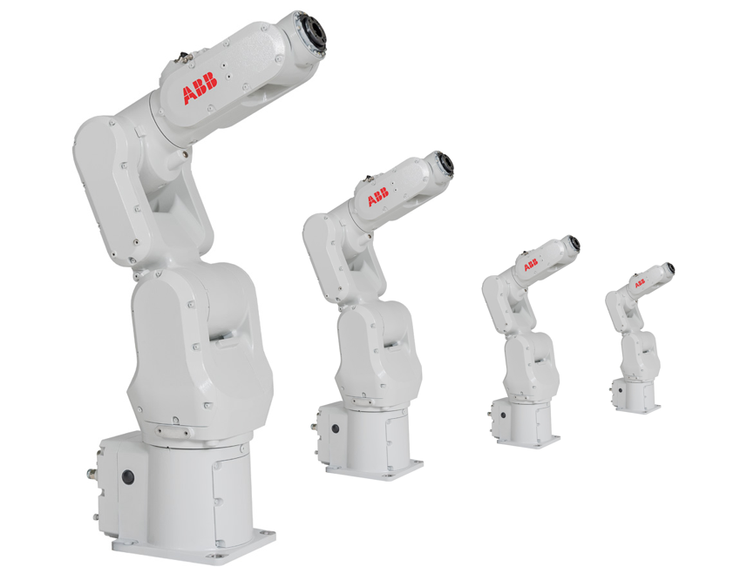
深圳市宝山技工学校
Shenzhen Baoshan Technlcal School
小结:
涂胶仿真效果一般只包括生成涂胶轨迹一种即可。

Slide 12
深圳市宝山技工学校
Shenzhen Baoshan Technlcal School
思考：
PositionSensor子组件在涂胶smart中有什么作用？

Slide 13
深圳市宝山技工学校
Shenzhen Baoshan Technlcal School
谢
谢
观
赏

